Slide 1
Activity Lifecycle
Жизненный цикл активити

Slide 2
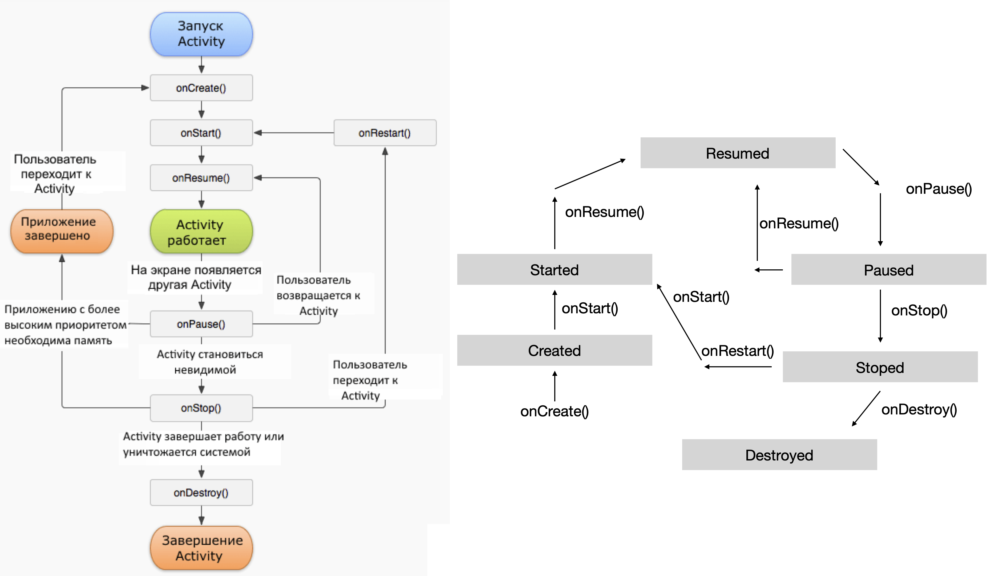

Slide 3
Activity Lifecycle
onCreate() - первый метод, с которого начинается выполнение activity. В этом методе activity переходит в состояние Created. Этот метод обязательно должен быть определен в классе activity. В нем производится первоначальная настройка activity. В частности, создаются объекты визуального интерфейса. После того, как метод onCreate() завершил выполнение, activity переходит в состояние Started, и и система вызывает метод onStart()
onStart() - В методе onStart() осуществляется подготовка к выводу activity на экран устройства. Как правило, этот метод не требует переопределения, а всю работу производит встроенный код. После завершения работы метода activity отображается на экране, вызывается метод onResume, а activity переходит в состояние Resumed.
onResume() - При вызове метода onResume activity переходит в состояние Resumed и отображается на экране устройства, и пользователь может с ней взаимодействовать. И собственно activity остается в этом состоянии, пока она не потеряет фокус, например, вследствии переключения на другую activity или просто из-за выключения экрана устройства.

Slide 4
Activity Lifecycle
onPause() - Если пользователь решит перейти к другой activity, то система вызывает метод onPause, а activity переходит в состояние Paused. В этом методе можно освобождать используемые ресурсы, приостанавливать процессы, например, воспроизведение аудио, анимаций, останавливать работу камеры (если она используется) и т.д., чтобы они меньше сказывались на производительность системы. Но надо учитывать, что в этот состоянии activity по прежнему остается видимой на экране, и на работу данного метода отводится очень мало времени, поэтому не стоит здесь сохранять какие-то данные, особенно если при этом требуется обращение к сети, например, отправка данных по интернету, или обращение к базе данных - подобные действия лучше выполнять в методе onStop(). После выполнения этого метода activity становится невидимой, не отображается на экране, но она все ещ активна. И если пользователь решит вернуться к этой activity, то система вызовет снова метод onResume, и activity снова появится на экране.
Другой вариант работы может возникнуть, если вдруг система видит, что для работы активных приложений необходимо больше памяти. И система может сама завершить полностью работу activity, которая невидима и находится в фоне. Либо пользователь может нажать на кнопку Back (Назад). В этом случае у activity вызывается метод onStop.

Slide 5
Activity Lifecycle
onStop() - В этом методе activity переходит в состояние Stopped. В этом состоянии activity полностью невидима. В методе onStop следует особождать используемые ресурсы, которые не нужны пользователю, когда он не взаимодействует с activity. Здесь также можно сохранять данные, например, в базу данных. При этом во время состояния Stopped activity остается в памяти устройства, сохраняется состояние всех элементов интерфейса. К примеру, если в текстовое поле EditText был введен какой-то текст, то после возобновления работы activity и перехода ее в состояние Resumed мы вновь увидим в текстовом поле ранее введенный текст. Если после вызова метода onStop пользователь решит вернуться к прежней activity, тогда система вызовет метод onRestart. Если же activity вовсе завершила свою работу, например, из-за закрытия приложения, то вызывается метод onDestroy().
onDestroy() - Ну и завершается работа activity вызовом метода onDestroy, который возникает либо, если система решит убить activity в силу конфигурационных причин (например, поворот экрана или при многоконном режиме), либо при вызове метода finish(). Также следует отметить, что при изменении ориентации экрана система завершает activity и затем создает ее заново, вызывая метод onCreate.

